Slide 1


Teoría de Sistemas
CLASE 4:
Organización y Sistema
PhD. Rodrigo Torres Avilés

Slide 2


Objetivos Para Hoy
TGS en las Organizaciones
Propiedades
Organizaciones como
Sistemas abiertos
Teoría General de Sistemas. PhD Rodrigo Torres Avilés. Fc. de Cs. Empresariales

Slide 3
TGS en las Organizaciones
Queremos aplicar la teoría general de sistemas en la organización.
Organización: Bajo este punto de vista, es la cual sus principales componentes son individuos cuyas actividades más importantes se relacionan con la toma de decisiones.
Teoría General de Sistemas. PhD Rodrigo Torres Avilés. Fc. de Cs. Empresariales

Slide 4
TGS en las Organizaciones
Una empresa es una estructura que se reproduce y visualiza como un sistema de toma de decisiones.
Caracterizamos una organización por 3 componentes:
Elementos del sistema.
Objetivos del sistema.
Interacciones entre dichos elementos.
Teoría General de Sistemas. PhD Rodrigo Torres Avilés. Fc. de Cs. Empresariales

Slide 5
Propiedades de los sistemas en el contexto Organizativo
Importancia de Energía.
Proceso y obtención del resultado.
Ciclos de acontecimientos.
Entropía negativa.
Insumos de información, retroalimentación negativa y codificación.
Homeóstasis dinámica.
Diferenciación.
Equifinalidad.
Teoría General de Sistemas. PhD Rodrigo Torres Avilés. Fc. de Cs. Empresariales

Slide 6
Importancia de Energía
Energía (general): Lo que el sistema importa.
Oxígeno.
Alimentos.
Estímulos.
Energía (Organización):
Dinero.
Satisfacción moral
Reconocimiento legal.
Teoría General de Sistemas. PhD Rodrigo Torres Avilés. Fc. de Cs. Empresariales

Slide 7
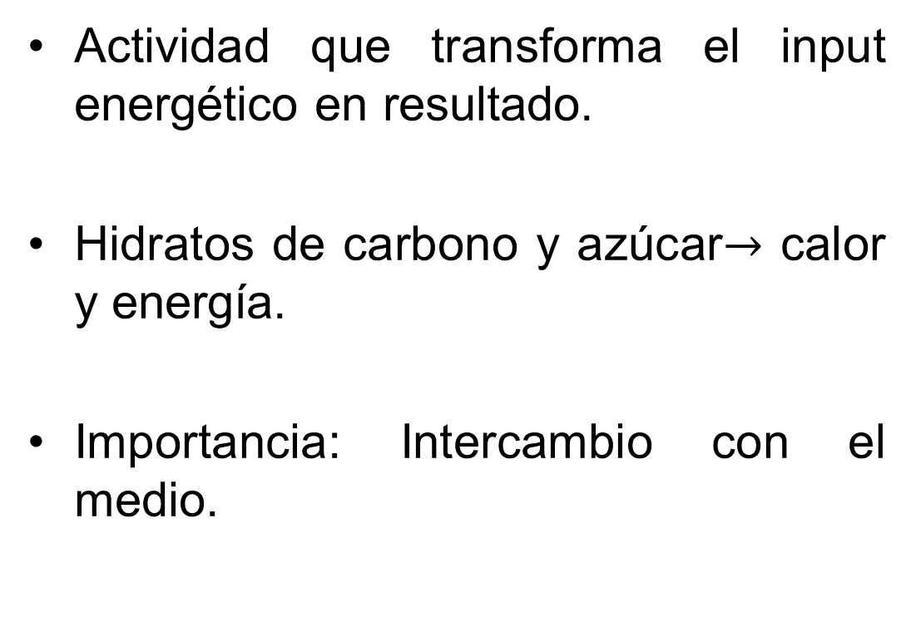
Proceso y obtención del resultado.
Actividad que transforma el input energético en resultado.
Hidratos de carbono y azúcar$→$ calor y energía.
Importancia: Intercambio con el medio.
Teoría General de Sistemas. PhD Rodrigo Torres Avilés. Fc. de Cs. Empresariales

Slide 8
Ciclos de acontecimientos
Ciclo: Insumo-Proceso-Resultado.
Suelen repetirse ya que los resultados proporciona muchas veces nuevos insumos.
Ejemplo: Ciclo económico (reinversión).
Teoría General de Sistemas. PhD Rodrigo Torres Avilés. Fc. de Cs. Empresariales

Slide 9
Entropía Negativa
Energía Insumo>Energía Resultado.
Excedente se usa para reducir entropía - Supervivencia y crecimiento.
Últimos conceptos son fundamentales en la eficacia organizativa.
Teoría General de Sistemas. PhD Rodrigo Torres Avilés. Fc. de Cs. Empresariales

Slide 10
Insumos de Información, realimentación negativa y codificación
Sistema abierto, incorpora información para bajar entropía.
Incorpora mediante codificación de datos.
Sistema estable si utiliza dicha información para que los ciclos de acontecimientos sean de realimentación negativa.
Teoría General de Sistemas. PhD Rodrigo Torres Avilés. Fc. de Cs. Empresariales

Slide 11
Insumos de Información, realimentación negativa y codificación
Sistema abierto, incorpora información para bajar entropía.
Incorpora mediante codificación de datos.
Sistema estable si utiliza dicha información para que los ciclos de acontecimientos sean de realimentación negativa.
Teoría General de Sistemas. PhD Rodrigo Torres Avilés. Fc. de Cs. Empresariales

Slide 12
Homeóstasis Dinámica
Se denomina equilibrio cuando todos sus elementos interactúan tal que el estado que alcanza el sistema es su objetivo.
Esto puede ser conseguido de manera inmediata, o a través de varias iteraciones.
A este proceso se le denomina homeóstasis.
Teoría General de Sistemas. PhD Rodrigo Torres Avilés. Fc. de Cs. Empresariales

Slide 13
Homeóstasis Dinámica
Sistemas tienden al crecimiento cuantitativo.
Cierto nivel de crecimiento requiere subsistemas especializados y cualitativamente diferente.
Crecimiento es también objetivo del sistema.
Teoría General de Sistemas. PhD Rodrigo Torres Avilés. Fc. de Cs. Empresariales

Slide 14
Diferenciación
Según la teoría de von Bertalanffy, a medida que los sistemas crecen y ciclos consecutivos de acontecimientos, los sistemas tienden a diferenciarse.
Cada sistema y subsistema adoptarán formas diferentes que los hará más eficientes para su objetivo.
Teoría General de Sistemas. PhD Rodrigo Torres Avilés. Fc. de Cs. Empresariales

Slide 15
Equifinalidad
Sistema cerrado: Estado final determinado por condiciones iniciales. No en sistemas abiertos.
Equifinalidad se refiere a que el mismo estado final puede ser alcanzado por distintos caminos, y/o distintas condiciones iniciales.
No existe procedimiento óptimo.
Teoría General de Sistemas. PhD Rodrigo Torres Avilés. Fc. de Cs. Empresariales

Slide 16
Teoría de Sistemas
Organización como Sistema Abierto
PhD. Rodrigo Torres Avilés

Slide 17
Previsión del futuro
Organización como sistema es afectada por el ambiente, sin fronteras en general, con variables desconocidas e incontrolables.
Ejemplos:
Proveedores.
Consumidores.
Agencias.
En general Comportamiento Humano y/o social.
Teoría General de Sistemas. PhD Rodrigo Torres Avilés. Fc. de Cs. Empresariales

Slide 18
Como subsistema
Organizaciones son sistemas dentro de otros sistemas.
Debe enfocarse como sistema social especial, enfocado a una meta.
El sistema completo se estudia como una sociedad.
Las interacciones internas y externas del sistema reflejan diferentes niveles de control y de autonomía.
Teoría General de Sistemas. PhD Rodrigo Torres Avilés. Fc. de Cs. Empresariales

Slide 19
Estado firme
Necesarios son:
Unidireccionalidad: Lograr objetivos a pesar de los cambios.
Progreso: Progreso hacia el fin deseado; se intenta mejorar con menor esfuerzo y mayor precisión.
Teoría General de Sistemas. PhD Rodrigo Torres Avilés. Fc. de Cs. Empresariales

Slide 20
Frontera
La frontera no necesariamente es física en una organización.
Para identificarlas, es mejor considerar variables del sistema que tengan mayor intercambio con el ambiente.
Una frontera tiene distinto grado de permeabilidad, lo que define que tan abierto es el sistema.
Teoría General de Sistemas. PhD Rodrigo Torres Avilés. Fc. de Cs. Empresariales

Slide 21
Morfogénesis
Punto diferenciador entre organización y sistemas como los mecánicos y/o biológicos.
Un sistema organizacional tiene la capacidad de modificar sus conductas estructurales en orden de lograr el objetivo.
Esta morfogénesis es una capacidad distintiva de los sistemas organizacionales.
Teoría General de Sistemas. PhD Rodrigo Torres Avilés. Fc. de Cs. Empresariales

Slide 22
Otras Características (Ackoff)
Organización posee voluntad.
División funcional.
Cada subsistema (funcional) conoce el comportamiento de los otros.
Grado de libertad de elección de caminos y resultados.
Un subsistema al menos tiene función de control.
Teoría General de Sistemas. PhD Rodrigo Torres Avilés. Fc. de Cs. Empresariales

Slide 23
Elementos constituyentes (Ackoff)
Componentes.
Estructura.
Información.
Comunicación (entre componentes y estructura).
Proceso de toma de decisiones.
Control
Retroalimentación dinámica.
Teoría General de Sistemas. PhD Rodrigo Torres Avilés. Fc. de Cs. Empresariales

Slide 24
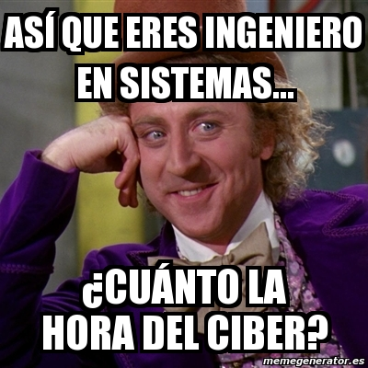
Meme de la clase

